Slide 1

La Memoria Descriptiva

Slide 2
MEMORIAS DESCRIPTIVAS
Las memorias descriptivas, como todos los géneros discursivos, poseen una estructura o “arquitectura interna” compuesta por distintas partes o segmentos textuales. Estos segmentos textuales tienen un propósito comunicativo y en ellos aparecen ciertos elementos lingüísticos que los caracterizan.

Slide 3

MEMORIAS DESCRIPTIVAS
La organización de la información o “arquitectura interna” se dispone de lo general a lo particular.
Generalmente, esta organización interna está acompañada de gráficos que resumen lo escrito de manera visual.

Slide 4
Por ejemplo:
This neat brick home on the outskirts of Mexico City was crafted by Mexican architecture firm Escobedo Soliz on a tight budget. The residence’s 1,075 square feet is split between two levels that wrap around a compact courtyard in a C-shape.
In addition to brick, volcanic stone sourced from the site is also a star of the material palette, found in the foundation, stairs, and perimeter walls. Meanwhile, a timber beams line the ceiling and steel window frames painted a rust red add a bit of industrial flavor to the space.
From the living room, a door opens onto the patio and has views straight to the kitchen and dining area where there’s another sliding door connecting to the outside. The architects explain that the courtyard was the result of the neighborhood’s booming development. Instead of building a house with a facade facing its neighbors, the interior windows look out onto the courtyard, giving the owner privacy and an enviable place to hold al fresco dinners.
https://www.curbed.com/2020/4/20/21214413/simple-brick-home-design-escobedo-soliz-architecture
Información general: ubicación, superficie, forma
Materiales
Organización espacial

Slide 5
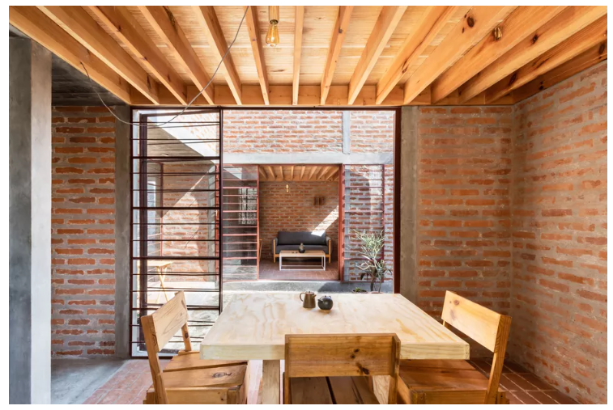
Paratexto icónico
Texto
This neat brick home on the outskirts of Mexico City was crafted by Mexican architecture firm Escobedo Soliz on a tight budget. The residence’s 1,075 square feet is split between two levels that wrap around a compact courtyard in a C-shape.
https://www.curbed.com/2020/4/20/21214413/simple-brick-home-design-escobedo-soliz-architecture

Slide 6
Algunas opciones en cuanto a organización de la información o “arquitectura” interna pueden ser las siguientes:
A
B
Nombre
Ubicación
Programa arquitectónico
- Áreas del proyecto
 Planta baja
 Primer nivel
 Segundo nivel
Sistema estructural
Nombre
Ubicación
Uso (público o privado)
Niveles
- Especificaciones de material y
diseño

Slide 7
C
Nombre
Ubicación
Antecedentes
Características físicas del área del proyecto
Descripción del proyecto
Sistema estructural
Impacto ambiental

Slide 8
Dado que la memoria descriptiva, hasta donde conocemos, es un género que no ha sido abordado desde el análisis lingüístico, no existe aún consenso sobre qué información incluir y cómo organizar esa información. Por este motivo, podemos encontrar distintas estructuras o “arquitecturas internas”.

Slide 9
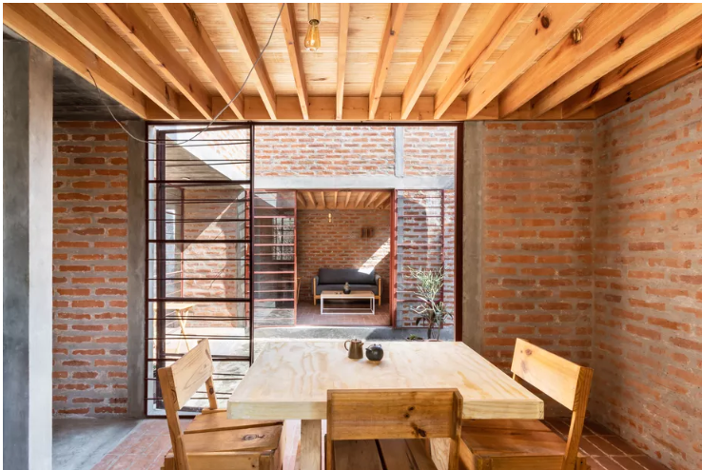
Es importante identificar la manera en la que está distribuida la información en el texto. Para ello, es necesario prestar especial atención a las palabras clave, familiares y transparentes.
Los elementos paratextuales como fotos, planos, gráficos son esenciales para la comprensión.
From the living room, a door opens onto the patio and has views straight to the kitchen and dining area where there’s another sliding door connecting to the outside. The architects explain that the courtyard was the result of the neighborhood’s booming development. (…)
sliding door
living room
dining area

Slide 10
La organización interna de las memorias descriptivas se realiza mediante elementos léxico-gramaticales como grupos nominales (combinaciones de sustantivos y adjetivos), verbos en presente, conectores de distintos tipos.
Los grupos nominales (GN) se vinculan entre sí por medio de verbos (V).
GN
V
GN

Slide 11
Una descripción arquitectónica pinta una imagen de palabras. Este cuadro debe ser lo suficientemente claro para que alguien que nunca ha visto el edificio o la vivienda pueda imaginarlo/a con precisión.
El primer paso es entrenar al ojo para ver claramente y notar los detalles.
El segundo es organizar los pensamientos para que el lector tenga, primero, una impresión general y, luego, pueda mentalmente empezar a añadir los detalles.
Una descripción arquitectónica está escrita en presente. Además, se deben identificar los materiales y detalles de construcción.
Adaptado y traducido de http://files.umwblogs.org/blogs.dir/9145/files/2014/11/18073132/Writing-an-architectural-description-04.pdf

Slide 12
En la etapa de lectura global, tener en mente:
La descripción debería contener las respuestas a las siguientes preguntas:
¿Cuál es el entorno del edificio?
¿Cómo se sitúa el edificio?
¿Utiliza el edificio elementos arquitectónicos para asociar su forma con un antecedente particular? ¿Es la asociación clásica, renacentista, otra?
¿Cuántos pisos o niveles tiene?
¿Cómo es la planta del edificio? ¿Es cuadrada, rectangular, en L o en T?
¿Cuáles son los materiales estructurales (marco de madera, bloque de hormigón, etc.)?
¿Cuál es el tratamiento del revestimiento del edificio?
¿Cuál es el material de los cimientos?
¿Qué tipo de cubierta tiene?
¿Qué tipo de ventanas tiene el edificio?
¿Qué tipo de puertas tiene el edificio y dónde están?
¿Qué otro tipo de características tiene el edificio, porches o chimeneas?
¿Hay algún otro rasgo de la fachada que no haya mencionado?
Adaptado y traducido de http://files.umwblogs.org/blogs.dir/9145/files/2014/11/18073132/Writing-an-architectural-description-04.pdf

